Slide 1

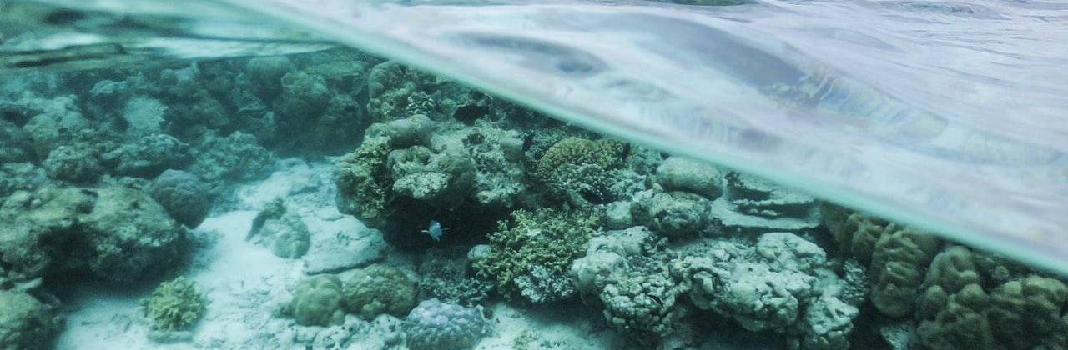









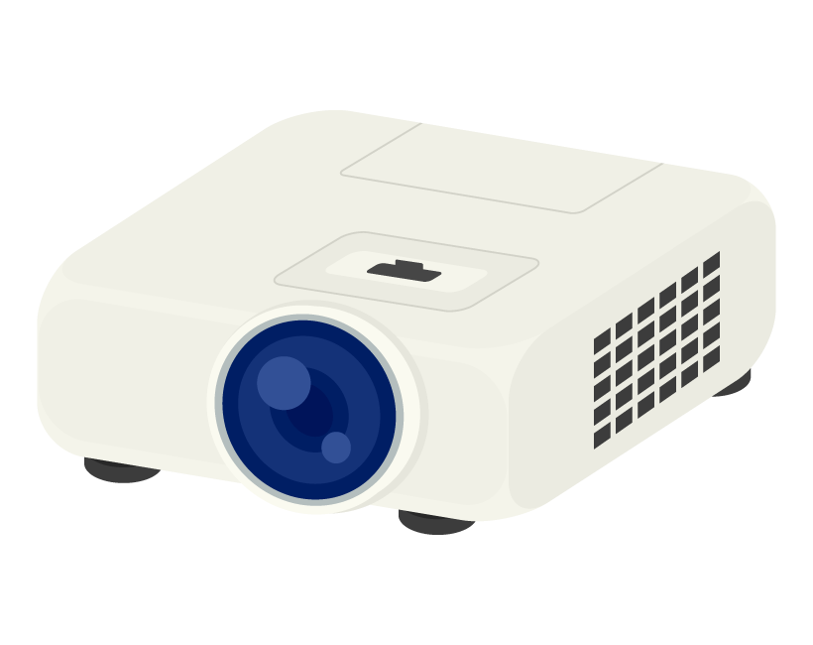
デジタル水族館
C1
来場者がつくった魚が、海中空間に泳ぎ出す参加型プロジェクション
俵伊吹 / 長谷川煌輔 / 中嶋華鈴 / 三木快和
目的
オープンキャンパスで来場した中学生に、舞鶴高専の魅力や、ものづくり・プログラミングの楽しさを体験してもらう。入学後の学生生活や将来のイメージまで持ってもらえる展示を目指した。
プロジェクトの核
開発環境
・海中をテーマにした来場者参加型のプロジェクションマッピング
・Webアプリで魚を選び、色や柄を自由にカスタマイズ
・制作した作品を来場者自身に体験してもらう
システム構成
Webサイト
React
→
データ保存
Supabase
→
海中表示
Unity / Blender
→
映像調整
OBS / Resolume
→
教室へ投影
プロジェクター

Slide 2


体験の流れ
QRから参加し、自分の魚をつくって、投影された水族館へ放流する。
01
QRコードを
読み取る
02
Webサイトに
アクセス
03
ニックネームを
入力
04
魚を選び
カスタマイズ
05
放流
06
投影空間に
反映
制作物
今後の展望
・Blenderで作った魚・海底オブジェクト
・背景と投影用の映像演出
・Webで魚を編集する参加画面
・魚の種類を増やし、より多彩な水族館を表現する
・背景演出を追加し、臨場感のある空間にする
・餌やりなどの機能で、体験型コンテンツに発展させる
・同時参加しやすいシステムへ改良する
役割分担
俵：プログラム、Webアプリ作成
中嶋：海底オブジェクト、映像投影
長谷川：装飾オブジェクト
三木：魚オブジェクト

Slide 3
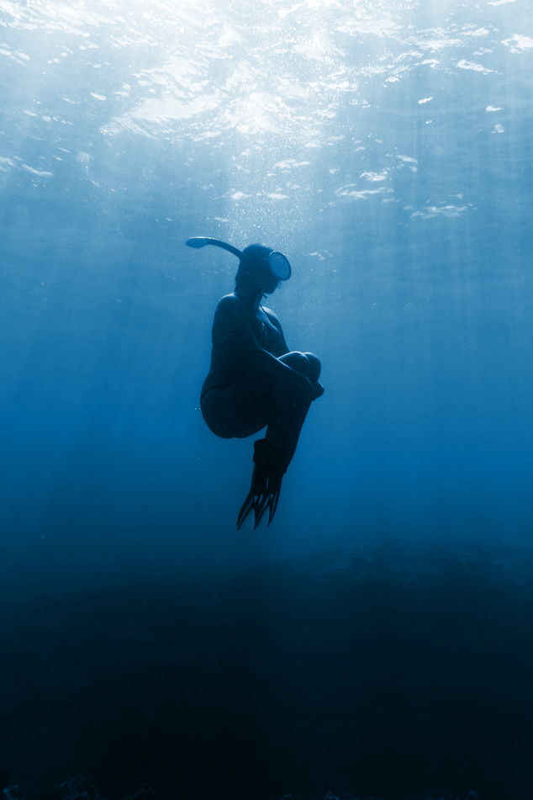
海の中に、
自分の魚が泳ぎ出す
デジタル水族館は、ものづくりとプログラミングを「見て終わり」ではなく、自分の手で変化させる体験として届ける展示。
伝えたいこと
・高専で学ぶ技術は、身近な体験を自分たちでつくる力になる
・Web・データベース・3D・投影をつなげることで、教室が水族館になる
・来場者の操作がすぐ映像に反映されることで、参加する楽しさが生まれる
Webアプリ
データ保存
3D表示
映像投影
参加体験
ご覧いただきありがとうございました
C1 デジタル水族館

